Slide 1
Наброски с натуры фигуры человека.

Slide 2
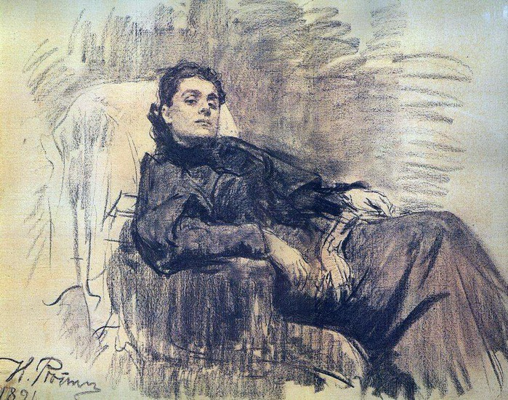

Slide 3
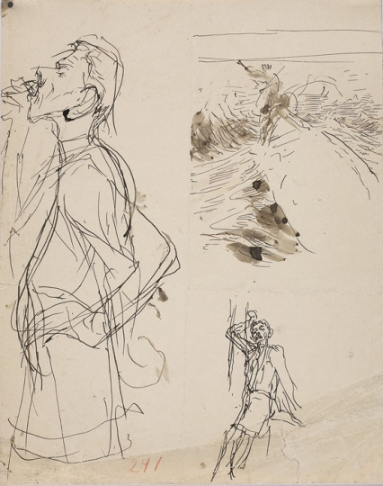
Notes:
Коллекция рисунков Репина

Slide 4
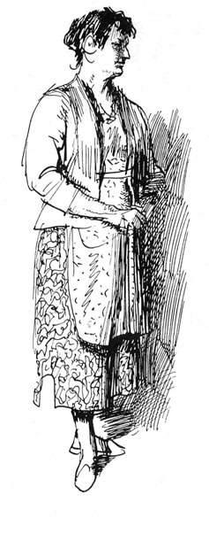
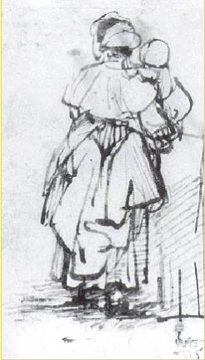
Notes:
Набросок В. Серова, Рембрандта

Slide 5
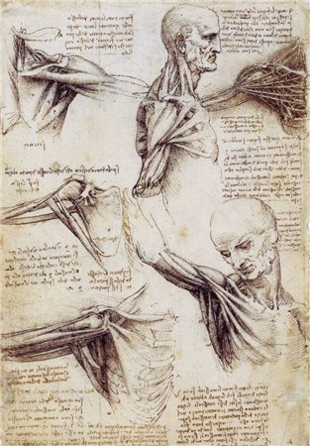
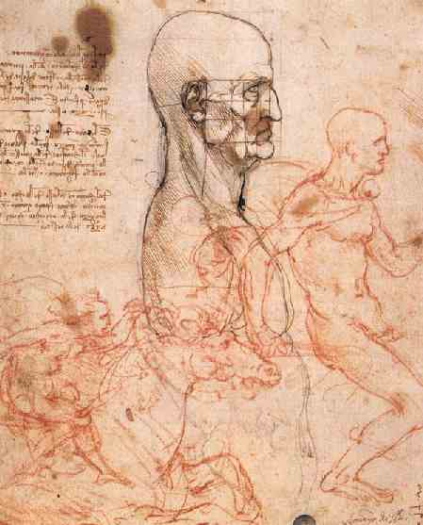
Notes:
Леонардо да Винчи

Slide 6
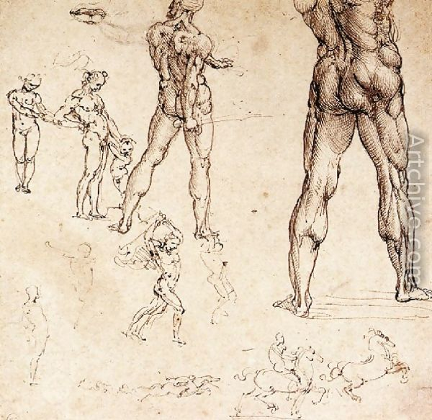

Slide 7
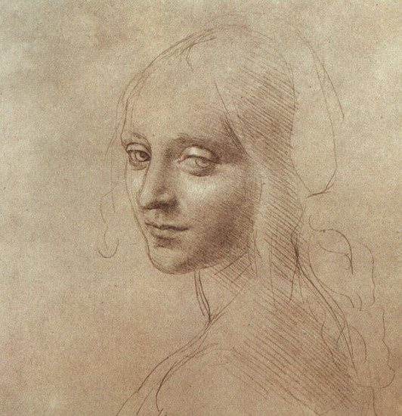
Notes:
Да Винчи Леонардо: Голова ангела

Slide 8
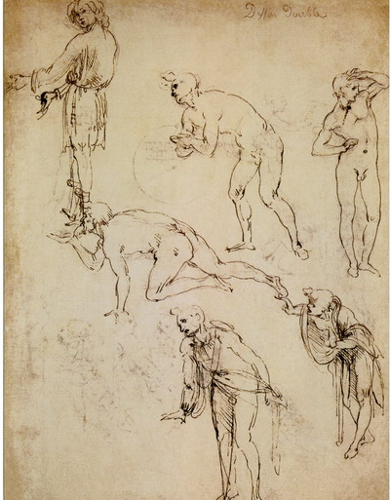

Slide 9
Пропорции человека
У взрослого человека размер головы укладывается в высоте фигуры 8 раз. У подростка — 7 раз. У младенца размер головы укладывается в высоте фигуры 4 раза, у школьника — 5 раз.
Руки доходят до середины бедра, локти находятся на уровне талии, колени — посередине ноги. У взрослого человека в длине руки голова укладывается 3 раза, а в плечах — 2 раза. Ширина таза мужчины — полторы головы, а женщины — около 1,25. Длина ног — четыре высоты головы. Туловище с головой равняется половине высоты фигуры. Это все классические отношения, которые берутся за основу

Slide 10
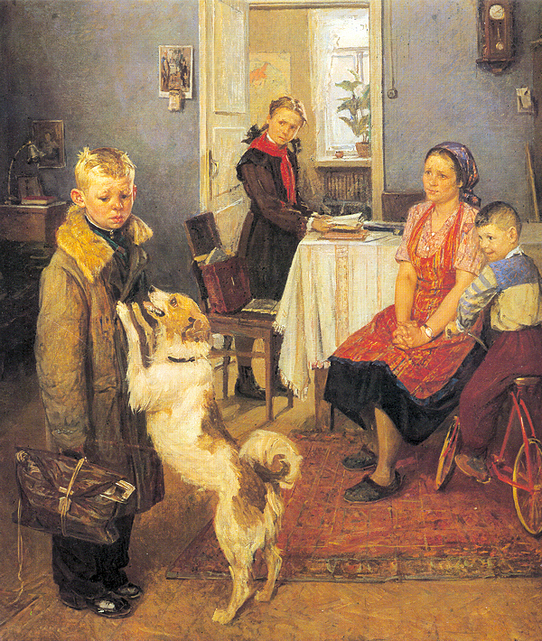
Ф. Решетников « Опять двойка»

Slide 11
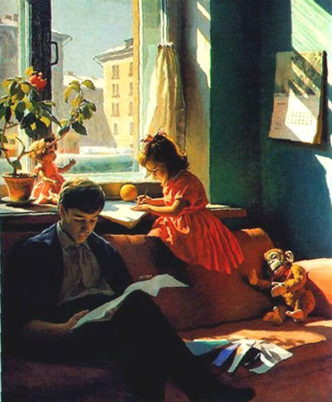
А. Лактионов. "В гостях у внуков".

Slide 12
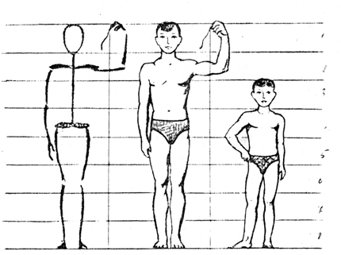

Slide 13
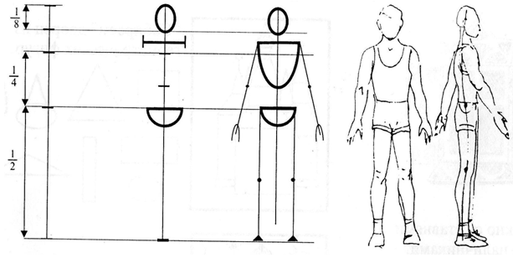

Slide 14
Последовательность работы:
1. Проведите ось, соответствующую высоте фигуры.
2. Определите длину ног, разделив высоту фигуры пополам.
3. Разделив туловище на три части, определите высоту головы вместе с шеей.
4. Верхнюю часть поделите на четыре части: три четверти будут составлять высоту головы, а одна - шею.
5. Нарисуйте плечевую и тазовую оси; помните ,что тазовая ось меньше плечевой.
6. Наметьте колени, разделив длину ног пополам.
7. Определите концы пальцев рук и место локтевых суставов.
8. Нарисуйте линейную схему фигуры (скелет).
9. "Оденьте" скелет в мускулы.

